Slide 1
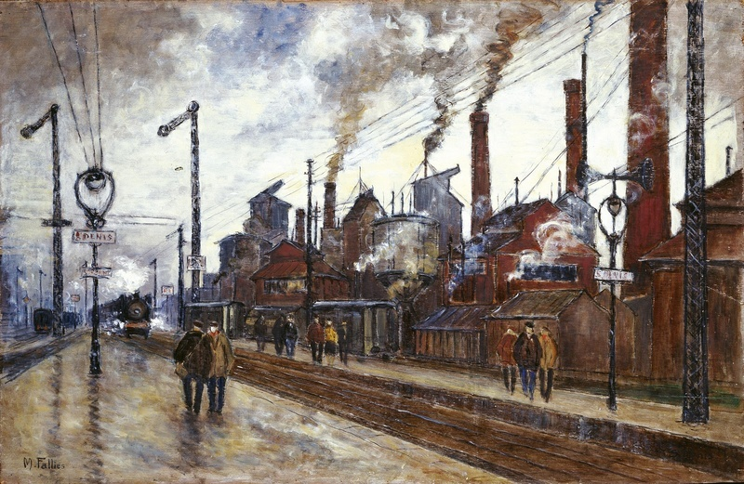
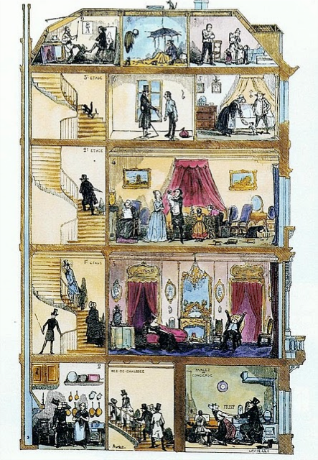
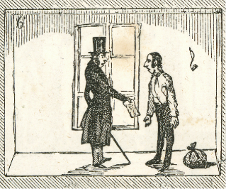
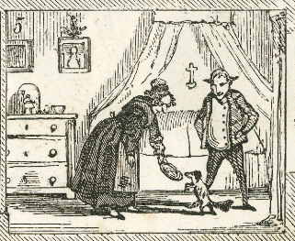
B- De nouvelles élites au sommet de la société
Source : dessin de Bertall gravé par Lavieille, gravure publiée dans Le Diable à Paris, Paris et les Parisiens, « revue comique » Jules Hetzel éditeur, 1845. Reprise dans L'lllustration du 11 janvier 1845 (p. 293) sous le titre : « les cinq étages du monde parisien ».
NB : cette version colorisée est la couverture de l’édition de poche du roman de Georges Pérec La vie mode d’emploi.
Petite bourgeoise et classe moyenne
Décrivez le décor et les individus dans chacune des cases ?
A quelles catégories sociales appartiennent-ils ?
Haute bourgeoisie
Aristocratie
Appartement vide + baluchon
→ Dénuement, pauvreté.
Propriétaire réclame le loyer impayé + locataire chassé
→ Précarité, condition incertaine, déclassement.
Appartement simple, mais meublé.
Vieux rentier célibataire, sa domestique et son chien.
→ Vie sobre mais stable.

Slide 2

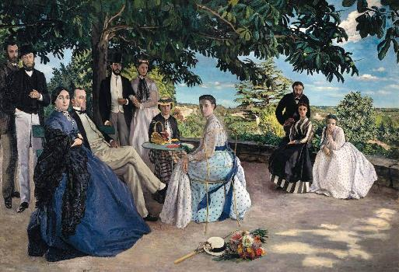
B- De nouvelles élites au sommet de la société
La noblesse maintient sa place dominante
Propriétés terriennes nombreuses → revenus importants.
Très présente dans les milieux politiques et la haute administration (armée).
avec haute bourgeoisie (mariage, investissement dans des entreprises).
Réunion de famille, Frédéric Bazille, 1867-1868, 152 x 230 cm, Paris, musée d’Orsay (Paris)

Slide 3


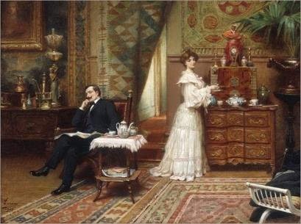
La haute bourgeoisie est la catégorie sociale conquérante de la fin du XIXe siècle
Déf° : haute bourgeoisie
= Développement du capitalisme.
Reproduit le modèle social de l’aristocratie : hôtel particuliers en ville, châteaux à la campagne, emploi de domestiques…
Henri Adrien Tanoux, L’heure du thé, 1904, 73 cm x 51 cm, Londres, collection particulière

Slide 4
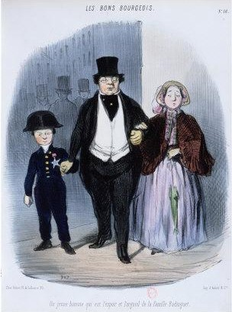
Les classes moyennes voient aussi le jour
Petite et moyenne bourgeoisie = groupe en pleine expansion.
Diversité (citadins et ruraux, fonctionnaires et petits patrons…), mais accède à un niveau de vie confortable.
Soutient le libéralisme économique et croit aux vertus du mérite et de l’instruction.
Honoré Daumier, Les bons bourgeois, 1846, 36 cm x 27 cm, Paris, Musée Carnavalet

